Slide 1
宏基因组在微生物 研究中的应用
北京大学口腔医院交流
刘永鑫
中科院遗传发育所
宏基因组公众号 创始人
2020年10月27日
Notes:
我叫刘永鑫，来自中科院遗传发育所工程师，宏基因组公众号创始人，今天报告的题目是扩增子和宏基因组数据分析流程和可视化方案

Slide 2


个人简介
2004-2008 东北农业大学 学士 微生物学
2008-2011 东北农业大学 硕士 作物遗传育种
2011-2014 中科院遗传发育所 博士 生物信息学
2014-2016 中科院遗传发育所 博士后 遗传学
2016-今 中科院遗传发育所 工程师 微生物组分析
Notes:
我在东北农业大学获得微生物学学士和作物遗传育种硕士。14年加入我所王秀杰组攻读生物信息学博士；毕业后在韩方普组做博后2年。于16年加入白洋组，任工程师，负责微生物组数据分析。7年，遗传发育所9年。入行时就有幸参加了褚海燕老师组织的会议，还见到了传说中的Rob Knight、Jack Gilbert等在牛。不过当时是什么也听不懂，这个领域做什么也不清楚。后来又来褚老师这里专程学习一周，才有了一个模糊的印象。

Slide 3
发表文章情况
以第一作者(共同) 在Nature Biotechnology、 Nature Protocols、 Science China Life Sciences等杂志发表研究论文8篇。此外，以第一或通讯作者(共同)在Current Opinion in Microbiology、 Protein Cell等杂志撰写综述4篇。以参与作者在Science、Cell Host & Microbe等杂志发表论文14篇。累计发表文章26篇，被引用2006次。
杂志 | 发表时间 | 影响因子 | 引用 | 作者
Nature Biotechnology | 2019.6封面文章 | 36.6 | 93 | 共一(2)
Nature Protocols | 2020.8 In press | 10.4 | - | 共一(2)
Protein Cell | 2020.5 | 10.2 | 5 | 共一兼通讯
Current Opinion in Microbiology | 2019.11 | 8.1 | 14 | 第一
Science | 2019.5 | 41.8 | 87 | 第三
Notes:
本人在Science, Nature Biotechnology 等杂志共发表论文25篇，其中第一作者(共同)论文12篇。应邀在Protein Cell、遗传 和Current Opinion in Microbiology 等杂志撰写综述。以下是近两年内我的6篇代表性工作，包括以共同第一作者在自然生物技术和中国科学发表封面文章；同时还受邀在Protein Cell和Current Opinion杂志撰写微生物组研究方法综述

Slide 4
其他科研成果
主持科研项目1项，参与项目3项
主持国家自然科学基金-青年项目1项；
参与国家自然科学基金-面上项目、中国科学院战略性先导科技专项、重点部署项目
共同主编正在编写专著2部
《微生物组实验手册》——Bio-protocol
《微生物组数据分析》——科学出版社
获得软件著作权1项
培养组学16S测序数据分析软件 V1.0
参与申请国内专利2项
一种分离培养番茄根系微生物组的方法，申请号：202010401436.7
一种作物根系微生物组高通量分离培养方法，申请号：202010401434.8

Slide 5


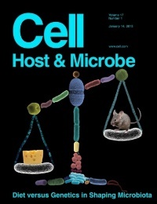

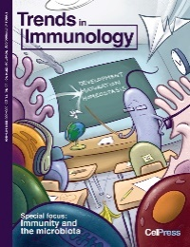



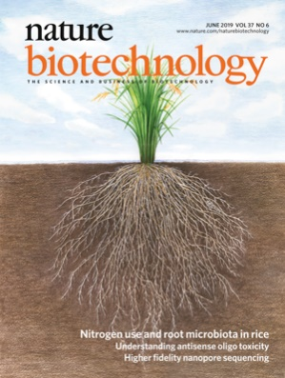
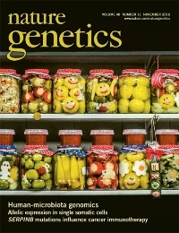




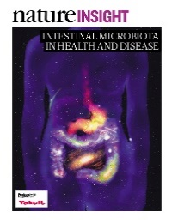
为什么微生物组这么热？
Notes:
为什么微生物组领域这么热？近年来长期霸占着顶级杂志的封面。这篇NBT的封面是我负责的工作。

Slide 6



动植物生活环境中充满微生物
脱离了微生物的生物学研究是不完整的
Notes:
是因为动物植物的生活环境中都充满了微生物，无论是从单细胞藻类到大型真菌、昆虫、植物、动物乃至人类的表面和内部，都充满了大量的微生物，总结一句话，脱离了微生物的生物学研究是不完整的。

Slide 7
宏基因组在微生物研究中的应用
宏基因组学分析概述
扩增子测序与分析方法
宏基因组测序与分析方法
统计分析和数据可视化

Slide 8
宏基因组在微生物研究中的应用
宏基因组学分析概述
扩增子测序与分析方法
宏基因组测序与分析方法
统计分析和数据可视化

Slide 9
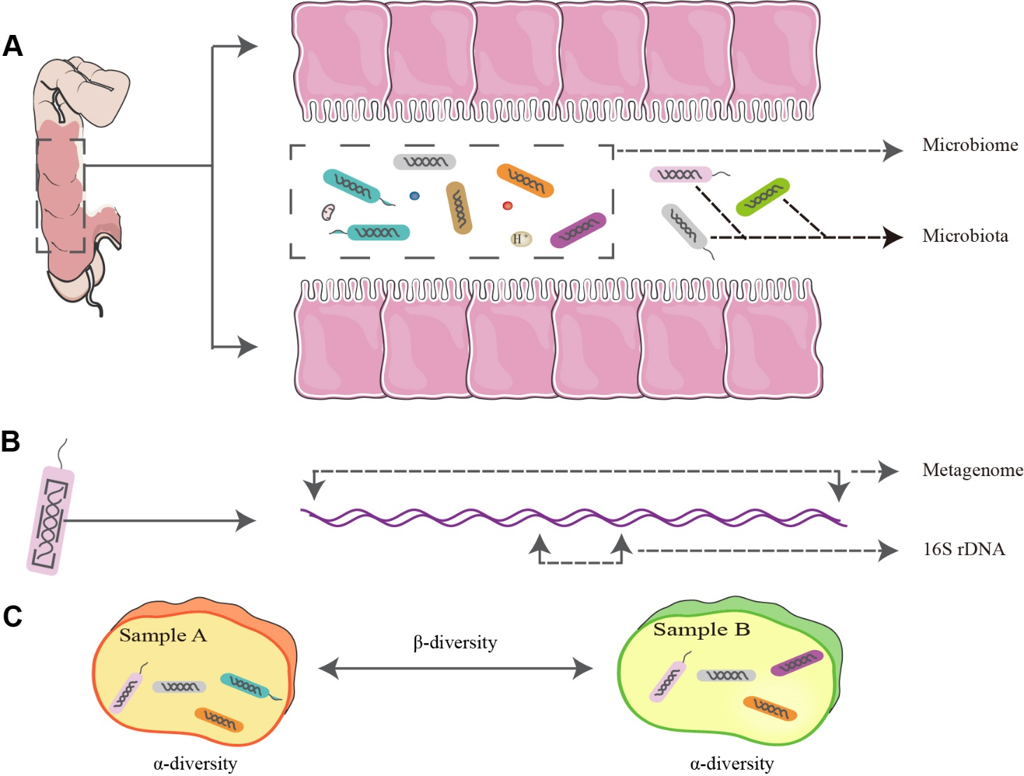
宏基因组研究中基本概念
Microbiome微生物组，不仅包含微生物，同时包括其周围的环境物质和条件。Microbiota微生物群仅只微生物。
宏基因组指全部基因组，而16S rDNA扩增子测序仅指测序基因组中的单个标记基因。
Alpha多样性是指样本内的物种多样性，而Beta多样性是比较样本间的整体差异。
Xu-Bo Qian, Tong Chen, Yi-Ping Xu, Lei Chen, Fu-Xiang Sun, Mei-Ping Lu & Yong-Xin Liu. A guide to human microbiome research: study design, sample collection, and bioinformatics analysis. Chinese Medical Journal, doi: https://doi.org/10.1097/CM9.0000000000000871 (2020).
CMJ：人类微生物组研究设计、样本采集和生物信息分析指南
Microbiome: 微生物组的定义重新审视:旧概念和新挑战
Notes:
基本概念

Slide 10


宏基因组为什么重要？
人类肠道基因组:
1.7亿个基因
20万个基因组，近5千个物种
典型个体 > 160 个物种
宿主:
~25,000
基因
Nature：人类肠道微生物组参考基因集
NBT：人类微生物组千万基因的参考基因集
NBT：20万个基因组的肠道微生物参考基因组集
Cell：人体肠道细菌与自身细胞的比例1：1
Notes:
华大的作品，覃俊杰, 谱元基因；二作李瑞强，诺禾致源，通讯王俊之前华大CEO，现碳云智能。124个欧州人的576G序列，获得3.3M非冗余基因，1000多种，个体至少160种。
Junjie Qin, Ruiqiang Li, …, Jun Wang. (2010). A human gut microbial gene catalogue established by metagenomic sequencing. Nature 464, 59.10.1038/nature08821。截止2020年5月1日谷歌学纺统计引用7685次。最大的基因集是柑橘根际土的研究，有1.7亿。
细胞数量与人体相近，看16年Cell文章。https://www.mr-gut.cn/discovery/recommend/1179062280

Slide 11
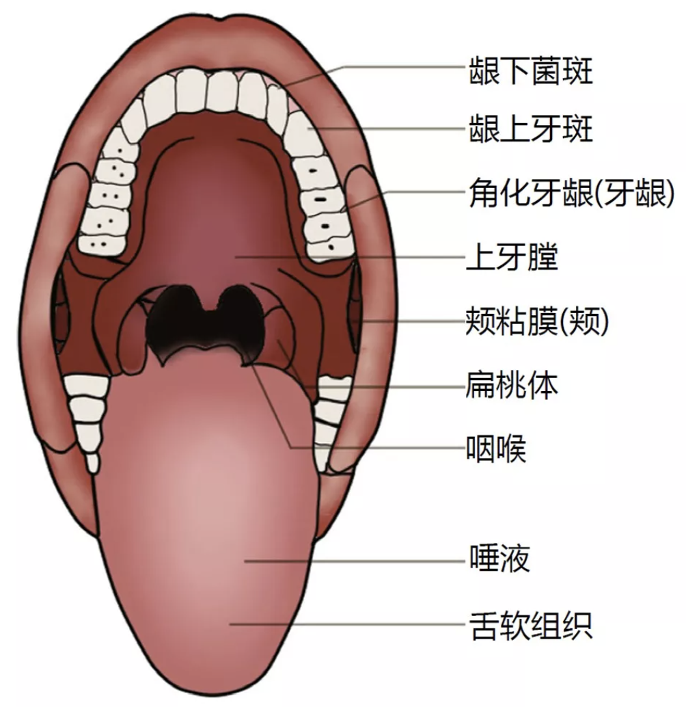
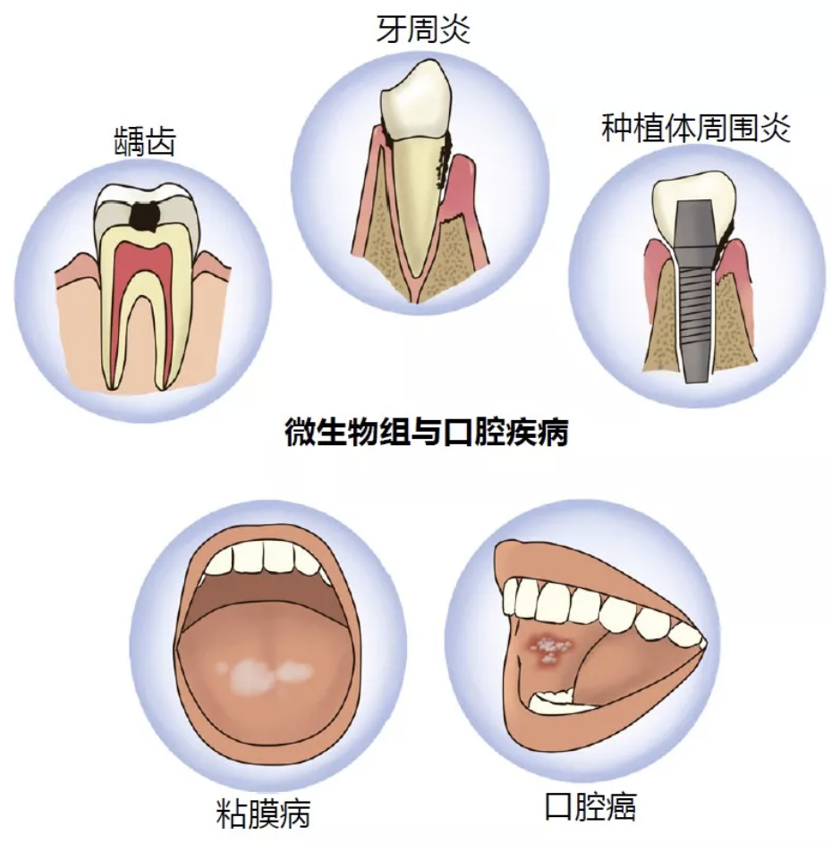
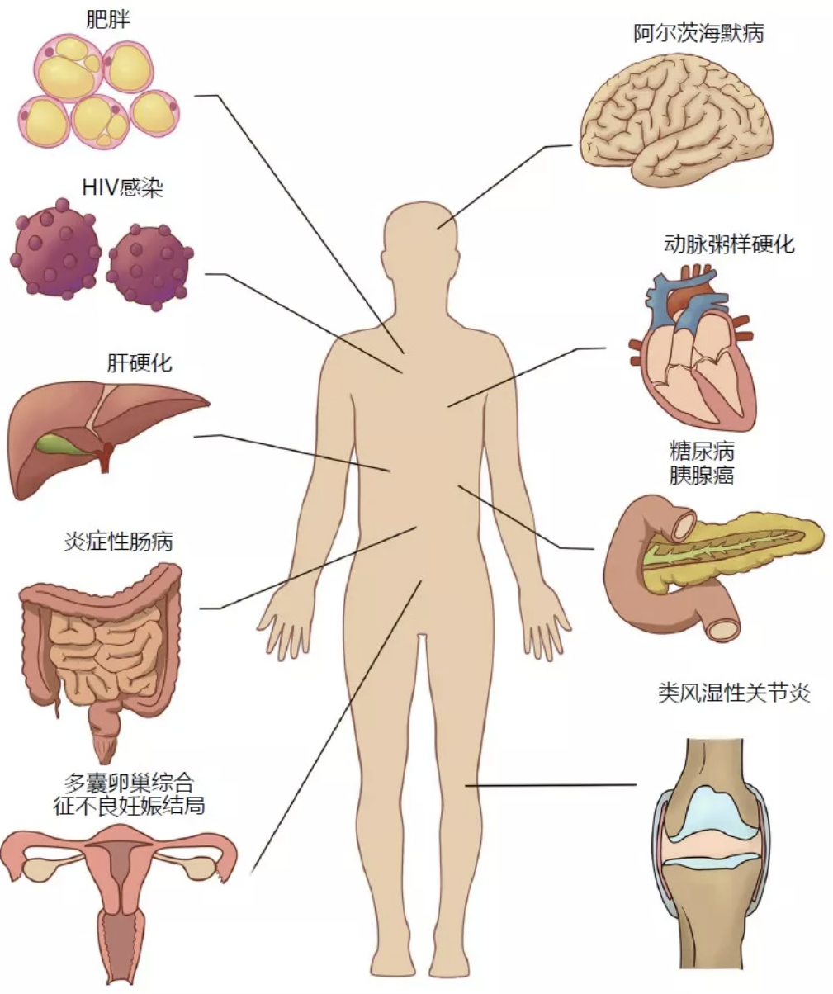
Protein Cell: 陈峰综述口腔菌群研究
HMP取样的9个口腔部位
口腔疾病
全身系统性疾病
Protein Cell: 陈峰等纵论口腔菌群何以影响全身 被引153次
Lu Gao, Tiansong Xu, Gang Huang, Song Jiang, Yan Gu & Feng Chen. (2018). Oral microbiomes: more and more importance in oral cavity and whole body. Protein & Cell 9, 488-500, doi: https://doi.org/10.1007/s13238-018-0548-1

Slide 12
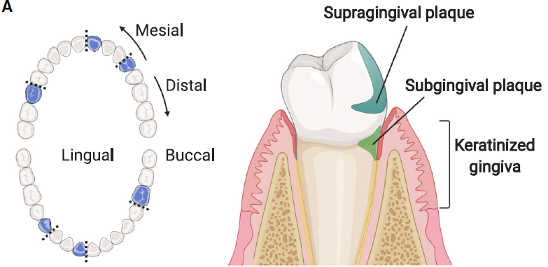
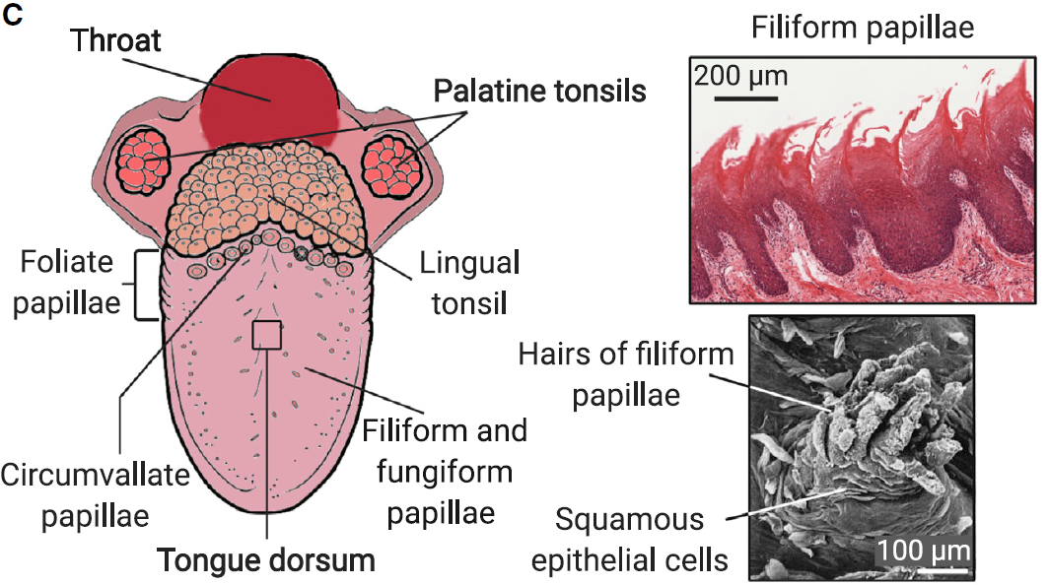
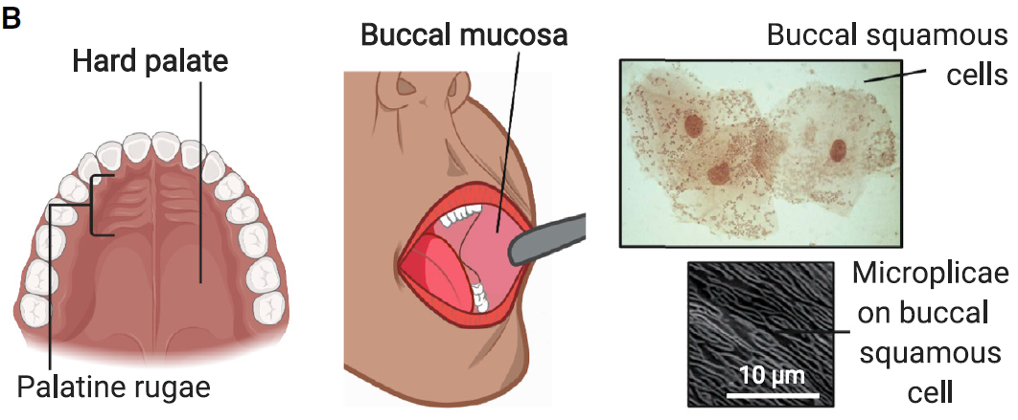
Cell子刊综述口腔内的主要微生境
龈上菌斑、龈下菌斑、角化牙龈；蓝色为HMP取样位点
腭扁桃体、咽喉、舌背；高倍镜舌背微生境
200字短科普：https://www.mr-gut.cn/papers/read/1081257965
Cell综述：口腔微生物群的部位特点：微米级生境与生态位
Jessica L. Mark Welch, S. Tabita Ramírez-Puebla & Gary G. Borisy. (2020). Oral microbiome geography: micron-scale habitat and niche. Cell Host & Microbe 28, 160-168, doi: https://doi.org/10.1016/j.chom.2020.07.009
硬腭、颊粘膜、高倍镜下是颊粘膜

Slide 13

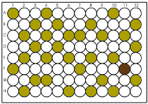
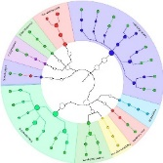
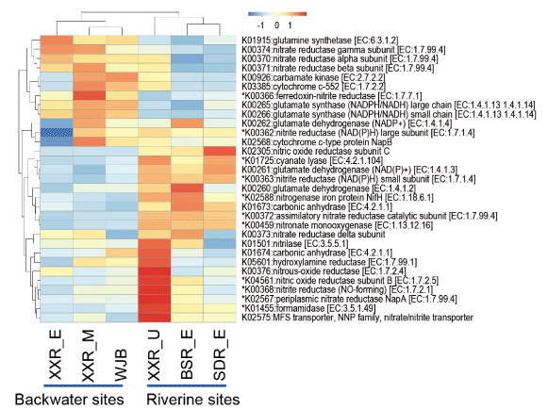

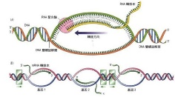
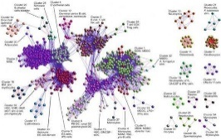
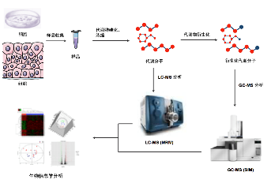
微生物组研究方法
高通量，高成本 | 无法分离难培养的物种
研究物种多样性 | PCR有偏好性 只能研究分类信息和丰度
研究物种多样性和功能 发现新基因或基因组草图 | 无法得到基因表达信息 信息分析复杂
样本中含量低，捕获测序* 同时研究DNA和RNA病毒 | 实验成本高 信息分析复杂
研究基因表达信息，寻找样本间表达差异 | 提取和纯化复杂， 数据库信息不完善
获得蛋白表达谱 比较不同环境样本的蛋白差异 | 数据库信息不完善 总蛋白提取困难
获得代谢图谱 比较不同环境样本的代谢物差异 | 数据库信息不完善 难区分宿主和微生物的代谢物
Microbiome
Culturome
Amplicon
(16S/18S/ITS)
DNA
Metagenome
Virome
mRNAs
Metatranscriptome
Proteins
Metaproteome
Metabolites
Metabonome
Protein Cell：扩增子和宏基因组数据分析实用指南
Notes:
培养组主要是平板、液体96孔板培养，+测序鉴定；DNA、RNA层面二代测序；质谱

Slide 14
宏组学概述
微生物组 取样
数据处理 质控定量
统计分析 可视化
“宏组学” 数据产出
Protein Cell：扩增子和宏基因组数据分析实用指南

Slide 15
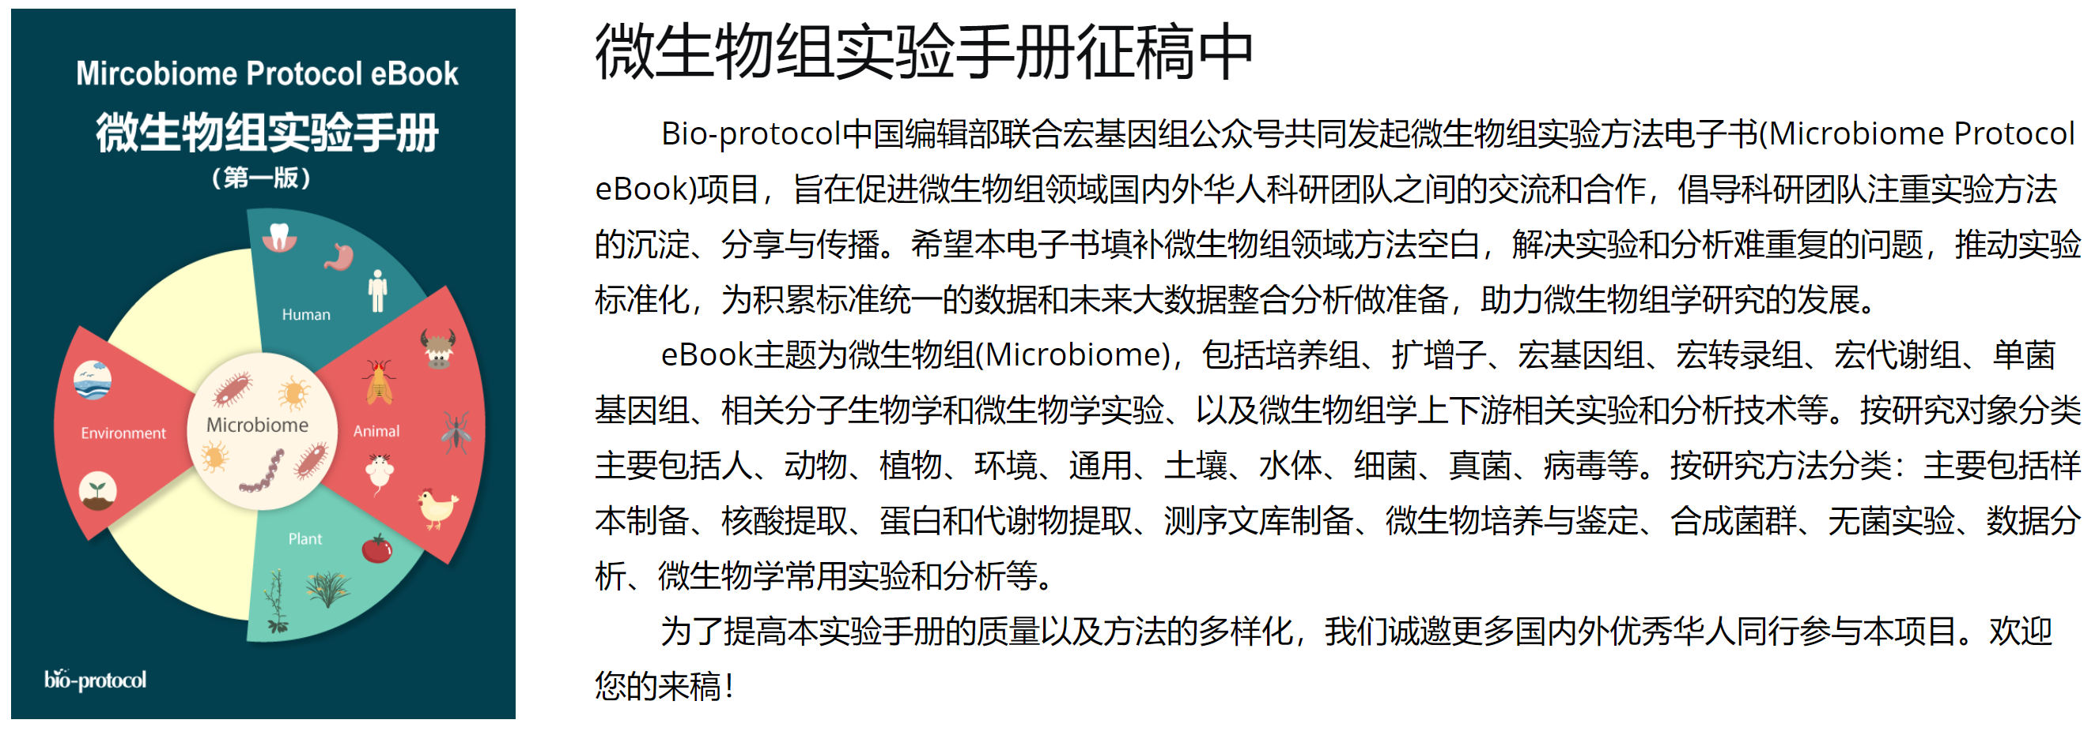
《微生物组实验手册》
征稿主页：https://bio-protocol.org/bio101/Special_Issue_info.aspx?siid=48
进展： https://kdocs.cn/l/cL8RRqHIL
科学顾问
朱永官 中科院城环境所
刘双江 中科院微生物所
朱宝利 中科院微生物所
特邀编委
朱怀球 北京大学 杨瑞馥 军事医学科学院
周宏伟 南方医科大学 成艳芬 南京农业大学
韦中 南京农业大学 邓晔 中科院生态中心
杨军 中科院城环境所 白洋 中科院遗传发育生物所
袁志林 中国林科院 待定……
特邀主编
褚海燕 中科院南京土壤所
刘永鑫 中科院遗传发育生物所
待定……
Notes:
分析还是不够的，实验方法是分析数据的基础。目前的主编和编委团队已经邀请了50家单位的100多个团队参加，确定了近200篇稿件，其中完成100多篇。详见 https://kdocs.cn/l/cL8RRqHIL 或点击阅读原文。北大陈峰、孟焕新老师、

Slide 16


口腔微生物组取样与培养
取样部位
唾液
龈上牙面菌斑
龈下菌斑、植体周黏膜下菌斑
根管内菌斑
舌背菌斑
其他黏膜表面菌斑：颊黏膜、上颚等
口腔内脓肿：牙周脓肿、根尖周脓肿、植体周粘膜溢脓等
口腔细菌的培养
口腔链球菌（血链球菌、变异链球菌、唾液链球菌、化脓性链球菌、轻链球菌等）
口腔乳酸杆菌（嗜酸乳杆菌、干酪乳杆菌等）
周致病菌包括：牙龈卟啉单胞菌、具核梭杆菌、中间普氏菌以及伴放线聚集杆菌
口腔白色念珠菌的培养
陈峰
孟焕新
Notes:
https://ss.bjmu.edu.cn/Html/News/Articles/2285.html
https://ss.bjmu.edu.cn/Html/Doctors/Main/Index_599.html 孟焕新

Slide 17
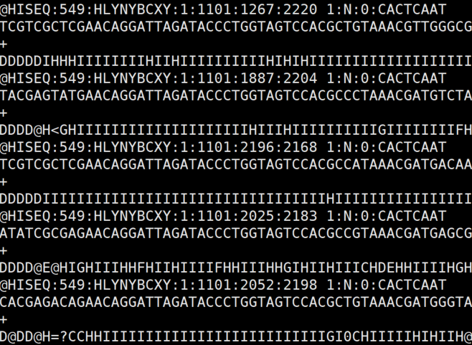
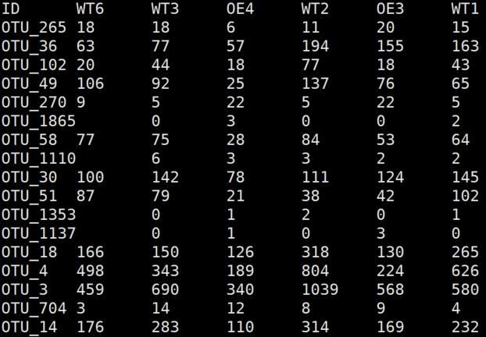
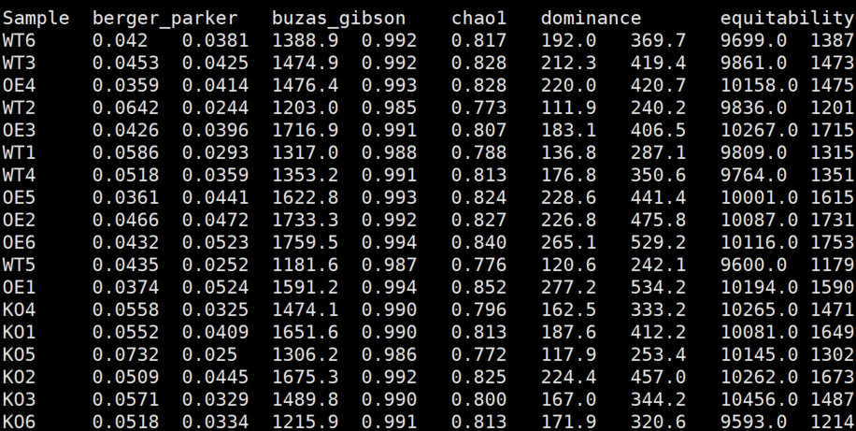
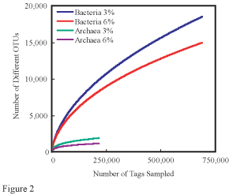
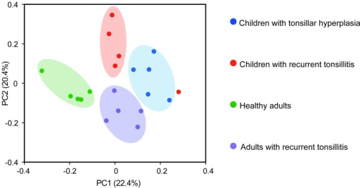
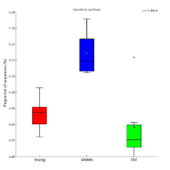
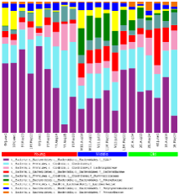
数据分析的基本思想——三步走
降维
降维
可视化
大数据
大表
小表
图
Shell
Shell/R
R
序列: 10⁶ ~ 10⁹
特征表: 10^{1~3} X 10^{3~5}
统计表: 1~N X 10^{1~3}
图: 10^{1~3}个点和统计信息
Notes:
降级至人类可读的数据

Slide 18
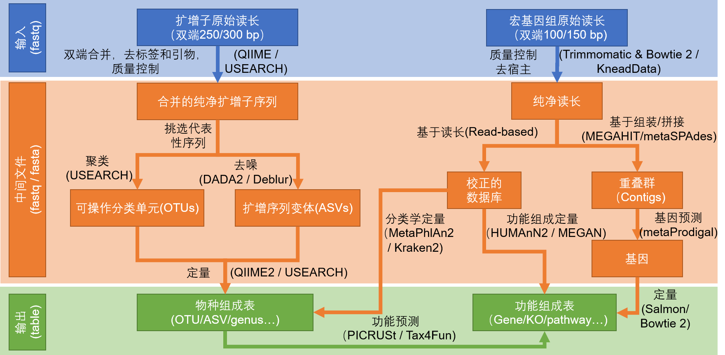
扩增子和宏基因组分析流程
Protein Cell：扩增子和宏基因组数据分析实用指南

Slide 19
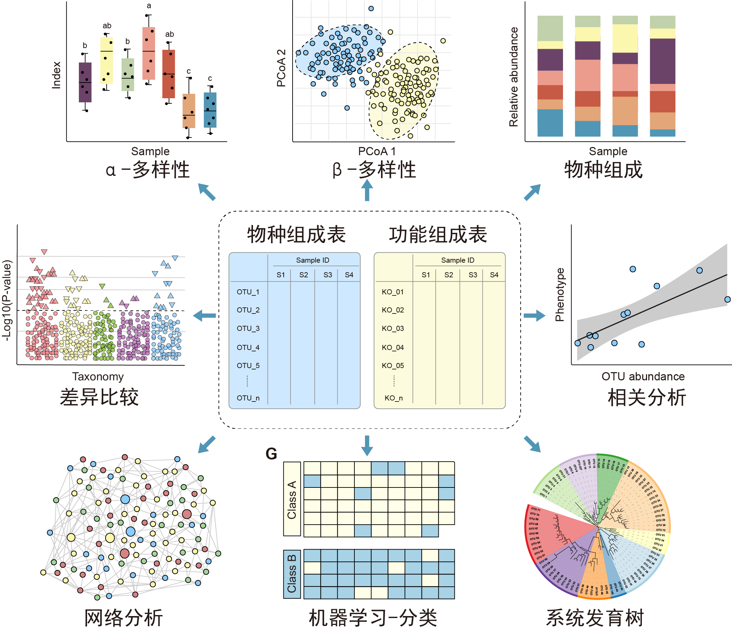
基于特征表的常见
统计分析方法
可视化样式
Yong-Xin Liu, Yuan Qin, Tong Chen, Meiping Lu, Xubo Qian, Xiaoxuan Guo & Yang Bai. A practical guide to amplicon and metagenomic analysis of microbiome data. Protein Cell 41, 1-16, doi: https://doi.org/10.1007/s13238-020-00724-8 (2020).
Notes:
第二步，是对核心结果进行分析和可视化，直接满足规律挖掘和发表文章的要求。

Slide 20
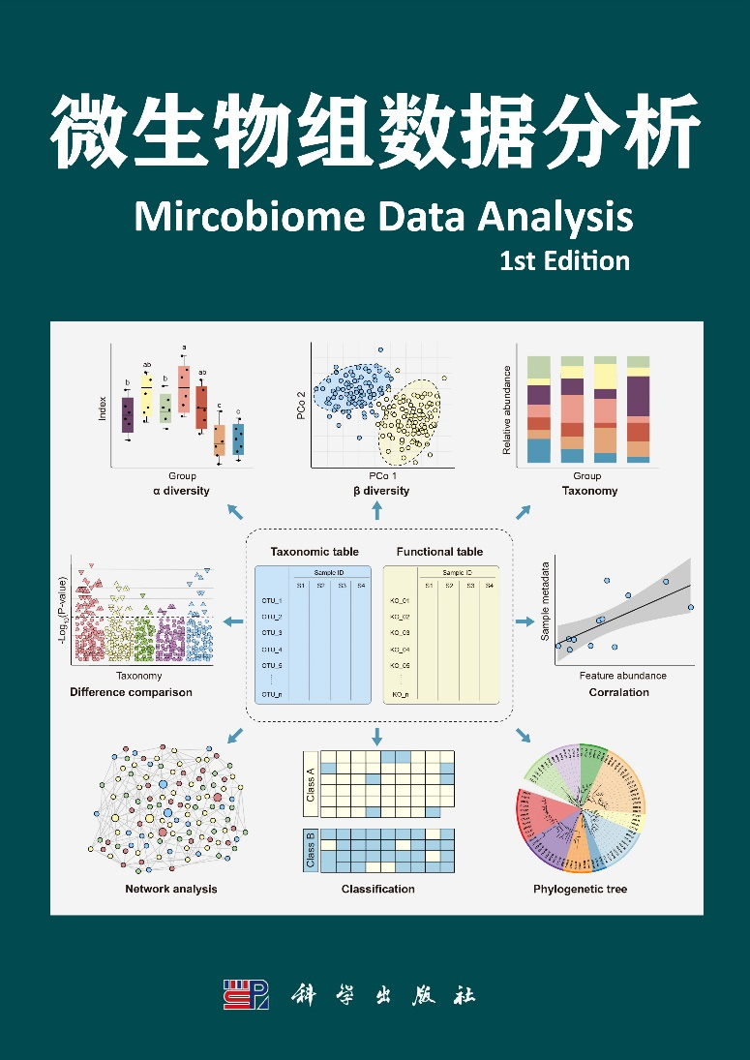
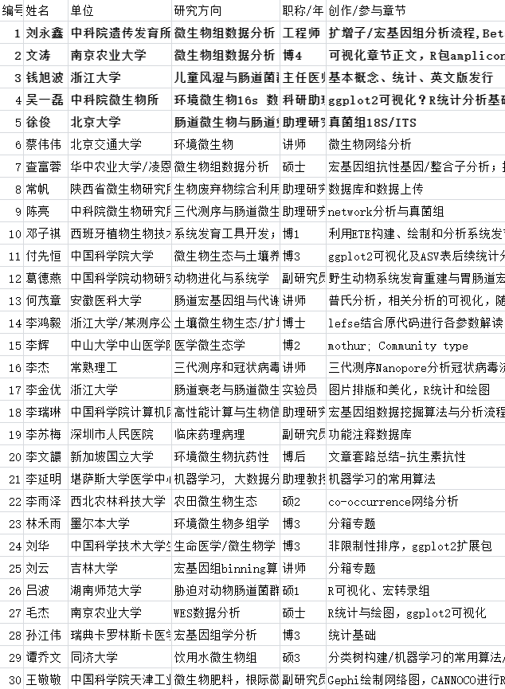
《微生物组数据分析》—科学出版社
众筹编写《微生物组数据分析》——成为宏基因组学百科全书的创始人(目录)
编者序：初衷、计划、要求、优势、目标和展望
内容格式要求：背景知识、实例解读、实战代码；帮助同行看得懂文章，会归纳结果和写文章，实现自主分析；
计划：1年发行中文专著和建立在线百科全书平台，优秀稿件推荐发表中、英文方法期刊；2年建立我国自主、有影响力的微生物组分析平台；3年走出去，发表国际有影响力的方法文章和出版外文图书
全部文章点击链接《微生物组数据分析》，持续更新
Notes:
建立本领域专业知识讲解、文章撰写参考、统计分析和可视化方法的百科全书免费网络资源，长期维护，推动本领域的快速和长远发展。与科学出版社合作，11月份交稿，明年6月出版。电子版在网上免费查阅。

Slide 21
宏基因组在微生物研究中的应用
宏基因组学分析概述
扩增子测序与分析方法
宏基因组测序与分析方法
统计分析和数据可视化

Slide 22
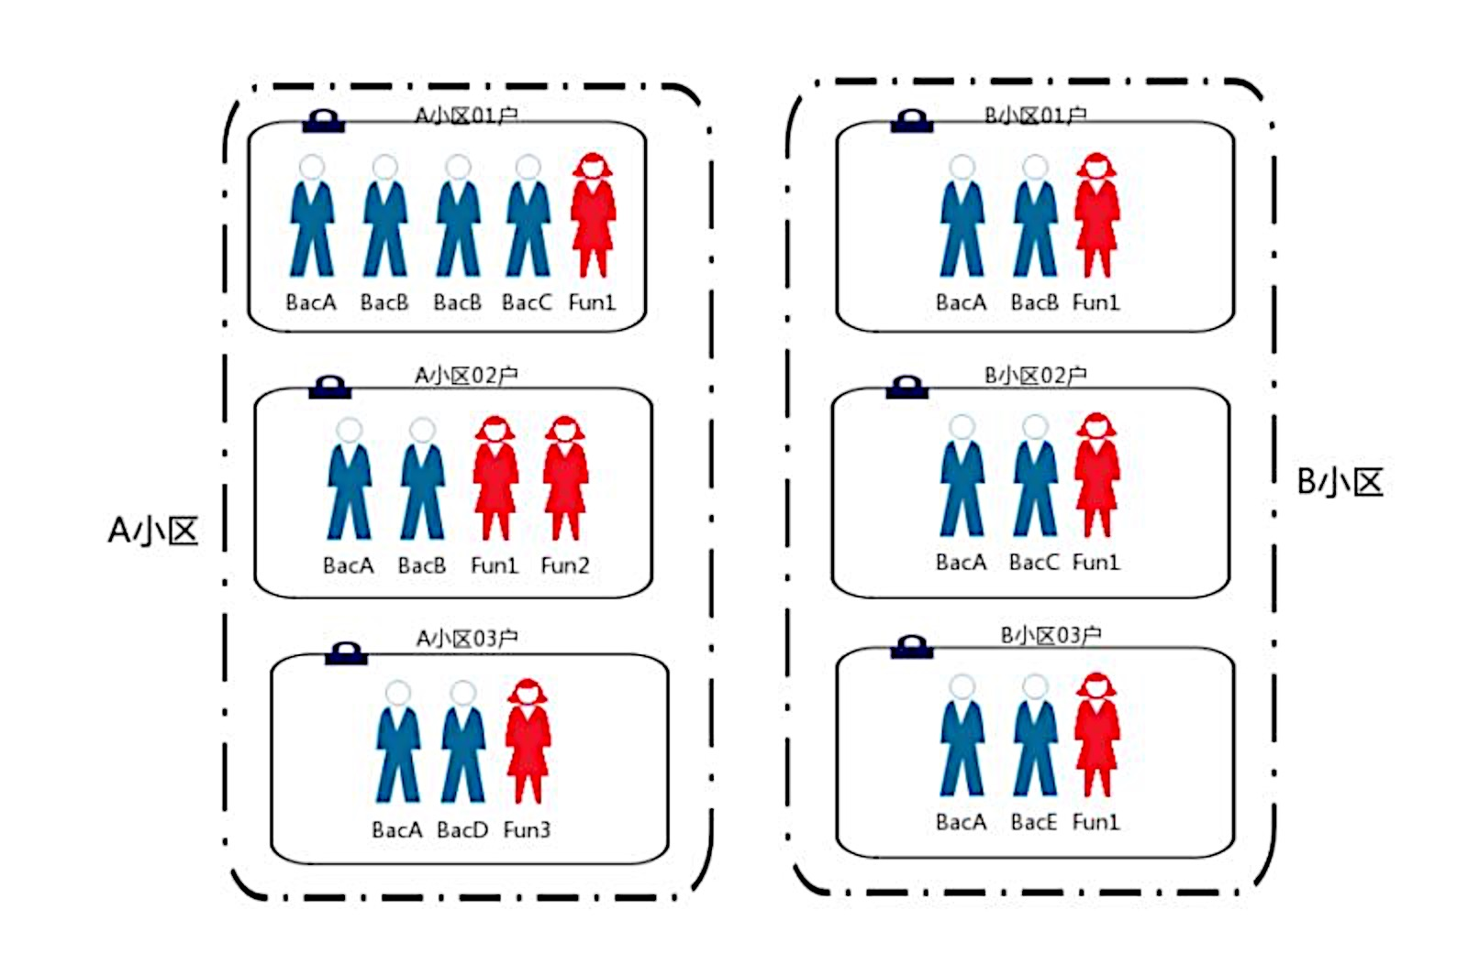
扩增子分析类似人口普查
小区：实验组
家户：样品
男生：样品中的细菌
BacA：北京人
BacB：山东人
BacB：山东人
BacC：东北人
“省份”这一规则进行分类
女生：样品中的真菌
Notes:
扩增子分析就像是人口普查，每个实验组相当于不同小区，每个一个样品相当于一套房间。统计人口来源，就相当于统计细菌、真菌的各类。

Slide 23


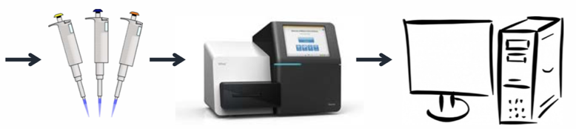

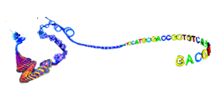
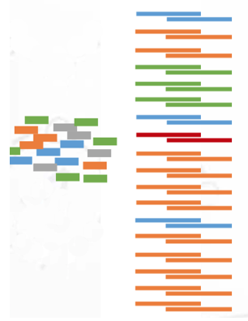

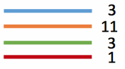
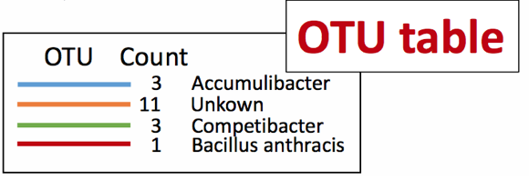
扩增子实验和分析流程
样本采集
DNA提取
文库构建
测序
信息分析
聚类/去噪
差异性分析
PCoA、NMDS
Dominant
……
Reads拼接
数据挖掘
物种注释

Slide 24
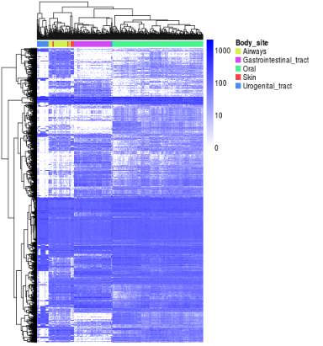


16S rRNA gene
扩增子分析基本思路
U/VSEARCH
 | Sample 1 | Sample 2 | Sample 3
OTU 1 | 4 | 0 | 2
OTU 2 | 1 | 0 | 0
OTU 3 | 2 | 4 | 2
PICRUSt
FAPROTAX
 | Sample 1 | Sample 2 | Sample 3
K00001 | 20 | 15 | 18
K00002 | 1 | 2 | 0
K00003 | 4 | 5 | 4
物种组成
功能组成
R
STAMP
LEfSe
R
STAMP
LEfSe
熟记此图，胸中有丘壑
Protein Cell：扩增子和宏基因组数据分析实用指南
Notes:
扩增子分析基本思路，16S数据我们先降维成物种组成表，也常被称为OTU表，最近开始使用ASV表；16S数据可以预功能，转换为KO/COG的功能组成表。物种组成和功能组成，全部称为特征表。它们还将进一步降维和可视化，方便我们观察规律，同时传递发现的规律，发表文章。

Slide 25




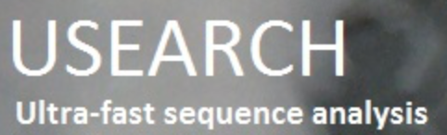


扩增子分析软件和数据库
|
|
|
|
|
|
|
|
|
|
16S、18S和ITS
数据库、在线分析
扩增子分析神器USEARCH 简介
微生物扩增子数据库大全
NAR：UNITE真菌鉴定ITS数据库
Notes:
截止2019年11月27日，QIIME 17569次；Usearch 107880次；mothur 11889次，mothur由密西根大学(University of Michigan) 的Dr. Patrick Schloss领衔的团队开发的，其团队还开发有DOTUR(2005年定义OTUs和计算物种丰富度)和SONS(OTUs丰度比较)软件。详见前提提到我发表的中文综述。
数据库也各有特色，详见综述，在后面的课程中每个都会用到，物尽其用。
截止171218日，QIIME 9297次；Usearch 5981次；mothur 7869次，密西根大学(University of Michigan) 的Dr. Patrick Schloss领衔的团队开发的，其团队还开发有DOTUR(2005年定义OTUs和计算物种丰富度)和SONS(OTUs丰度比较)软件。

Slide 26
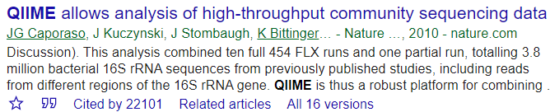
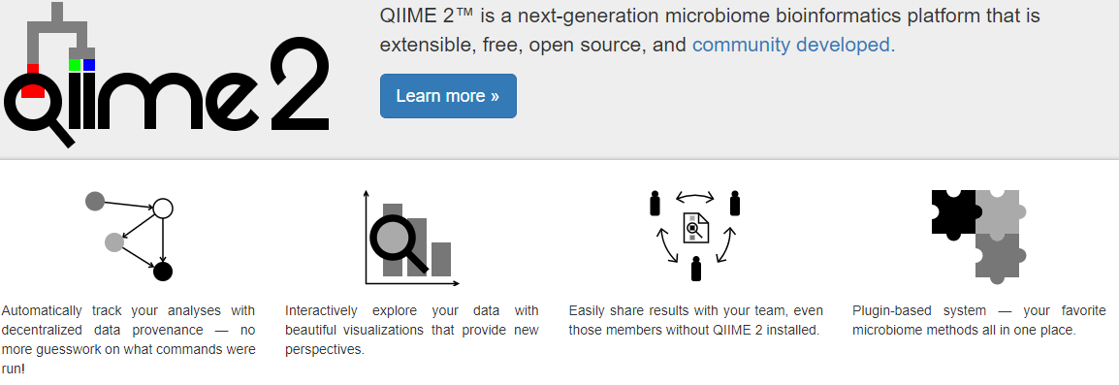
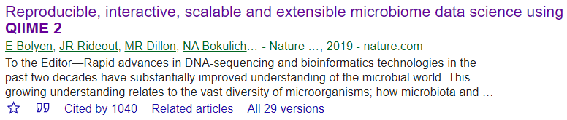
QIIME2——可重复全程记录式分析流程
https://qiime2.org/
简明教程：https://github.com/YongxinLiu/MicrobiomeProtocol/tree/master/e2.QIIME2
中文10万字帮助：https://github.com/YongxinLiu/QIIME2ChineseManual
Notes:
2018年由QIIME2全面接档，由Python3编写。不是升级版，而是全新的分析流程，由1的作者继续开发。格式标准化，新手体验差，适合团队强制标准化分析。引用1000多次。有些复杂文库解析，还要用QIIME中的脚本。我们提供了全面的官方教程。自己编写的简明教程，也在审稿中，近期上线

Slide 27
易扩增子(EasyAmplicon)
QIIME、USEARCH和Mothur，但仍分别存在依赖关系过多导致的安装困难、大数据收费和使用界面不友好等问题
易扩增子实现简单易用、可重复和跨平台地开展扩增子分析
核心采用体积小、安装方便、计算速度快且跨平台的软件USEARCH，同时整合VSEARCH以突破USEARCH免费版限制
选用RStudio的图形界面对流程代码文档管理和运行，实现命令行和/或鼠标点击操作方式开展扩增子可重复分析
提供数10个脚本，实现特征表过滤、重采样、分组均值等常用计算，并为STAMP、LEfSe、PICRUSt1/2等提供标准的输入文件
项目：https://github.com/YongxinLiu/EasyAmplicon
教程： https://github.com/YongxinLiu/MicrobiomeProtocol/tree/master/e3.EasyAmplicon

Slide 28
追踪口腔生物膜的菌群动态
Gut：人体口腔菌群的稳定性和动态变化规律
Jinfeng Wang, Zhen Jia, Bing Zhang, Lei Peng & Fangqing Zhao. (2019). Tracing the accumulation of in vivo human oral microbiota elucidates microbial community dynamics at the gateway to the GI tract. Gut, gutjnl-2019-318977, doi: https://doi.org/10.1136/gutjnl-2019-318977
Notes:
（A）研究方案和样品信息概览。
（B）唾液(黄色)和牙菌斑(绿色)菌群的α多样性随时间变化，采用Simpson指数计算，每个点代表一个样本，图中添加拟合曲线，阴影代表95%置信区间。
（C）在相同时间点，计算个体OTU之间的Bray-Curtis距离。
（D-E）计算每个时间点牙菌斑(D)与唾液(E)与洗牙前菌群的Bray-Curtis距离。采用Wilcoxon秩和检验统计显著性(0.01>p>0.001, *; 0.05>p>0.01, ; p>0.05, ns)。
（F）主成分分析唾液和牙菌斑菌群随时间的聚类情况。图中的置信椭圆为10%的置信区间。
（G-H）牙菌斑和唾液微生物来源追踪。牙菌班和唾液的前一个时间点作为潜在的来源。这些条带代表最高丰度的100个OTU。绿色、棕色和灰色分别代表来源于牙菌斑、唾液和未知。
（I-J）门水平细菌丰度随时间的变化。
（A）属水平牙菌斑微生物组的聚类，数据采用Z-Score按行标准化，按列时间上进行聚类，分成明显的3个簇，用不同颜色显示。
（B）与洗牙前相比，显著差异的属。采用Wilcoxon秩和检验，并采用FDR校正多重比较的P值，图中只显示出P ≤ 0.01的结果，用颜色梯度代表变化的差异倍数。
（C）共存网络分析显著差异的属。SparCC相关系数筛选阈值为 r ≥ 0.7且 p ≤ 0.05。蓝色、粉色和绿色线分别代表早期，中期和后期的连接(分期与A中聚类结果对应)。虚线 和实线分别代表负相关和正相关，线的粗细代表相关系数的绝对值。结点的大小代表相对丰度，每个节点上的数字代表该节点的度数。

Slide 29

口腔微生物组时序分析思路
https://ke.qq.com/course/2929121?taid=10440515743691233&tuin=28cea21

Slide 30
宏基因组在微生物研究中的应用
宏基因组学分析概述
扩增子测序与分析方法
宏基因组测序与分析方法
统计分析和数据可视化

Slide 31
宏基因组
DNA
提取
随机打断
测序
质控, (组装
注释) 比对
物种组成
功能分析
Yong-Xin Liu, Yuan Qin, Tong Chen, Meiping Lu, Xubo Qian, Xiaoxuan Guo & Yang Bai. A practical guide to amplicon and metagenomic analysis of microbiome data. Protein Cell 41, 1-16, doi: https://doi.org/10.1007/s13238-020-00724-8 (2020).
Protein Cell：扩增子和宏基因组数据分析实用指南
Notes:
扩增子只是入门技术，功能説不清。将来宏基因组会成为主流。

Slide 32
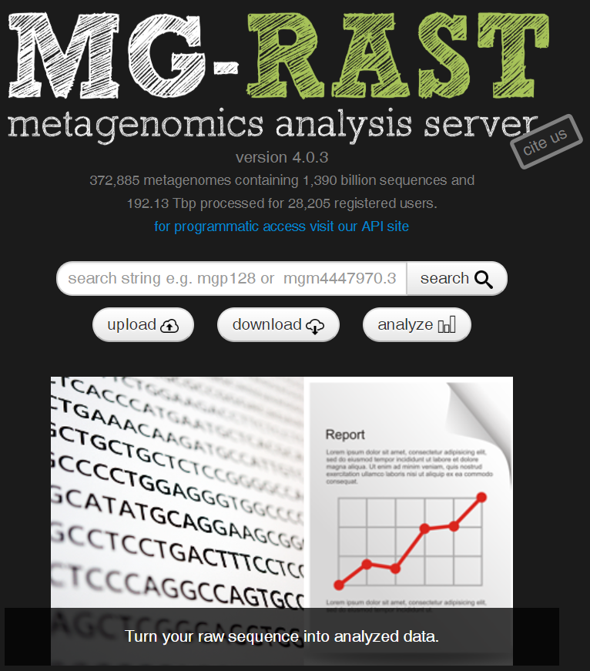
宏基因组分析平台MG-RAST
宏基因组分析服务器
MG-RAST
https://www.mg-rast.org
包括42万个宏基因组样本，1.6万亿条序列，233TB，3.1万注册用户
Meyer, F. et al. The metagenomics RAST server – a public resource for the automatic phylogenetic and functional analysis of metagenomes. BMC Bioinformatics 9, 386, doi:10.1186/1471-2105-9-386 (2008).
引用近3千次。平均10个用户1次发表文章引用
Notes:
国外还是离我们很遥远，网速很慢，网页都半天打不开，不太好用。

Slide 33
宏基因组分析流程
原始序列
(Raw data)
重叠群
(Contigs)
基因集
(Gene catalog)
纯净序列
(Clean data)
KEGG基因通路注释数据库
eggNOG同源基因簇数据库
CAZy碳水化合物基因数据库
CARD抗生素 抗性数据库
基因组草图
(Draft genome)
物种和功能组成(Taxonomic and functional table)
基因丰度
NCBI物种分类数据库
质量控制
去宿主
Xu-Bo Qian, Tong Chen, Yi-Ping Xu, Lei Chen, Fu-Xiang Sun, Mei-Ping Lu & Yong-Xin Liu. A guide to human microbiome research: study design, sample collection, and bioinformatics analysis. Chinese Medical Journal, doi: https://doi.org/10.1097/CM9.0000000000000871 (2020).
①数据预处理
②基于读长分析
(Read-based)
序列比对至参考数据库
组装/拼接
③组装/拼接分析(Assemble-based)
基因预测
基因去冗余
分箱(Binning)
定量
基因注释
Kraken2
GhostKOALA
eggNOG-mapper
dbCAN
RGI
常用物种和功能基因注释数据库(图标右)和对应的软件(图标下)
CMJ：人类微生物组研究设计、样本采集和生物信息分析指南
Notes:
3大块分析。第三块分为基因层面，基因组层面-细菌基因组，物种分类、进化、生物合成基因簇分析。
分析存在两大难得：软件依赖关系多难安装，数据库大难下载

Slide 34

软件安装——BioConda
BioConda是Conda的生物信息软件专用频道
软件清单 https://bioconda.github.io/conda-recipe_index.html
13799个生物信息软件及常多版本，如收录fastqc的25个版本
超850人添加、修改、升级和维护软件清单
2018年发表于Nature Methods，以后可以优雅的引用它(吃水不忘挖井人)，两年内被引200+次
添加频道：conda config --add channels bioconda
使用方法：Nature Methods：Bioconda解决生物软件安装的烦恼
Grüning, B. et al. Bioconda: sustainable and comprehensive software distribution for the life sciences. Nat. Methods 15, 475-476, doi:10.1038/s41592-018-0046-7 (2018).

Slide 35
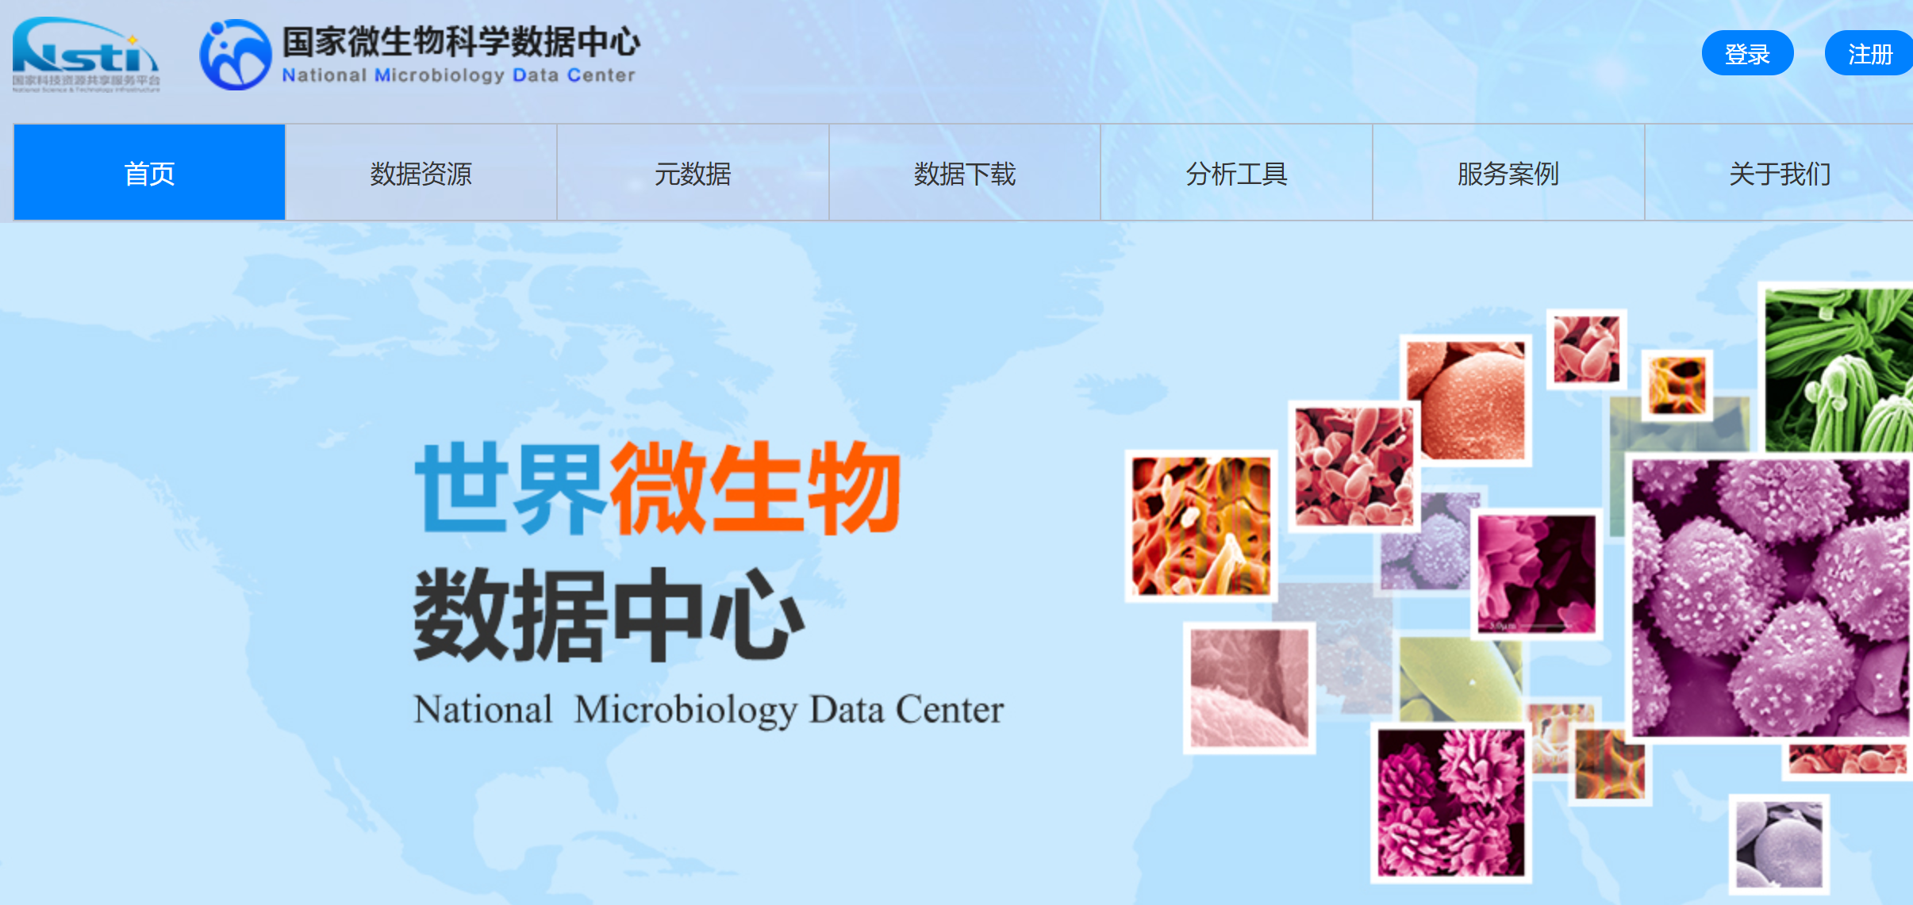
国家微生物科学数据中心
http://nmdc.cn/
微生物组常用数据库国内备份站
Notes:
NCBI下载数据要收费，国内正在建立备用

Slide 36
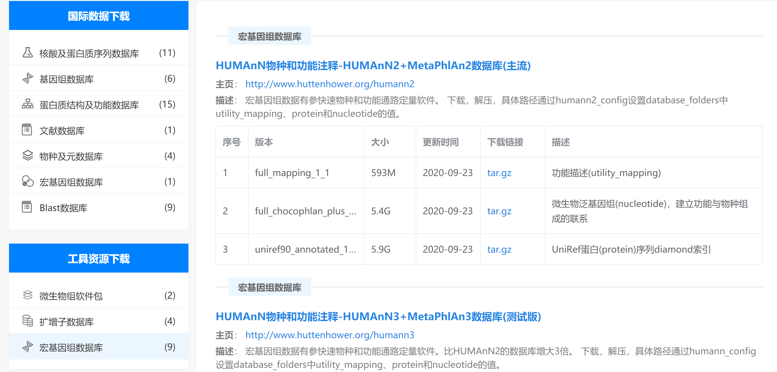
微生物组数据库国内下载
http://nmdc.cn/datadownload
微生物组常用数据库国内备份站
Notes:
宏基因组平台发起，提供资源和更新，微生物所提供服务器和网站运维。促进国内同行使用，与本培训配套的数据库均可以此下载。很多数据库难下载，如保存在google, dropbox上。

Slide 37
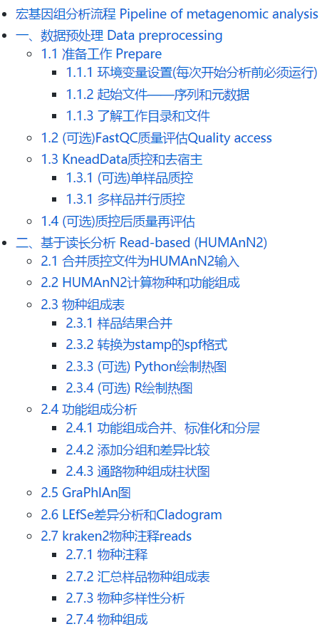
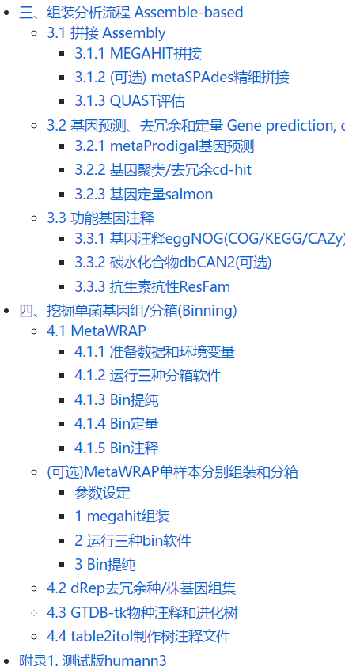
易宏基因组(EasyMetagenome)
1soft_db.sh：软件和数据库安装
2pipeline.sh：分析流程
数据质量控制和去宿主
有参分析流程HUMAnN2
组装拼接流程
分箱和基因组分析
3FAQ.sh：常见问题
项目：https://github.com/YongxinLiu/EasyMetagenome

Slide 38
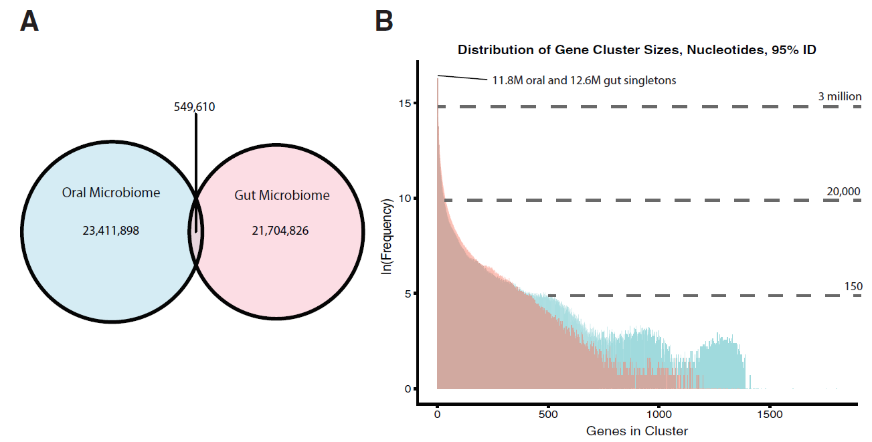
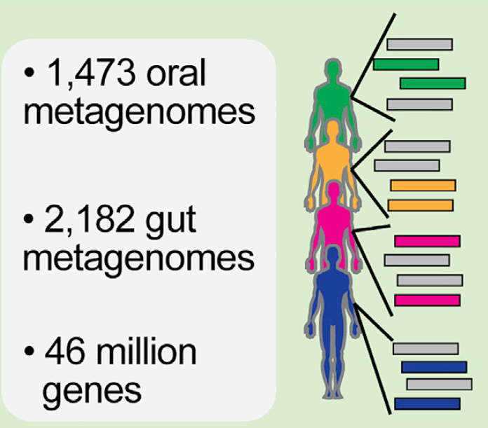
Cell子刊口腔与肠道微生物功能差异
Cell子刊：人类微生物组参考基因集中的单体基因
Braden T. Tierney, Zhen Yang, Jacob M. Luber, Marc Beaudin, Marsha C. Wibowo, Christina Baek, Eleanor Mehlenbacher, Chirag J. Patel & Aleksandar D. Kostic. (2019). The landscape of genetic content in the gut and oral human microbiome. Cell Host & Microbe 26, 283-295.e288, doi: https://doi.org/10.1016/j.chom.2019.07.008

Slide 39
宏基因组在微生物研究中的应用
宏基因组学分析概述
扩增子测序与分析方法
宏基因组测序与分析方法
统计分析和数据可视化

Slide 40
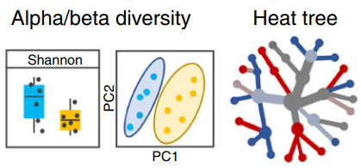
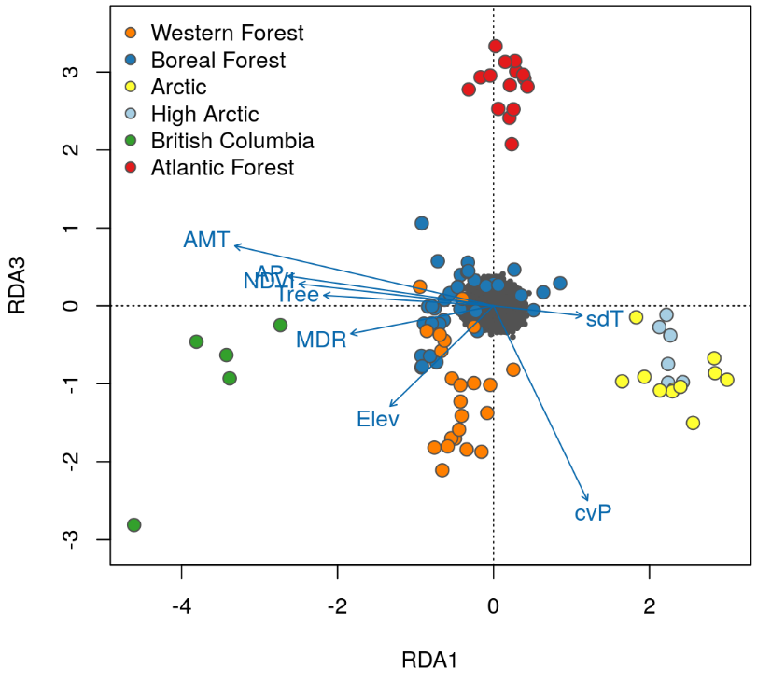



微生物组可视化R包
vegan
phyloseq
microbiomeanalyst
Oksanen, J. et al. The vegan package. Community ecology package 10, 631-637 (2007).
McMurdie, P. J. & Holmes, S. phyloseq: An R Package. PloS one 8, e61217, 10.1371/journal.pone.0061217 (2013).
微生物组工具MicrobiomeAnalyst——Nature子刊：官网教程中文版、 实操教程、 NAR：原文解读

Slide 41

统计可视化amplicon包
微生物组可视化包：https://github.com/microbiota/amplicon
一键生成发表级别图样式，欢迎大家为此项目贡献你的代码和函数

Slide 42


ImageGP——在线绘制20种图/分析
http://www.ehbio.com/ImageGP/
Notes:
18年建立的网站，2年被引91次。目前文章还没写，”www.ehbio.com/ImageGP”

Slide 43


模式图及封面图
模式图
封面图
Notes:
手绘，PS，Adobe Illustrator

Slide 44


模式图及封面图
模式图
封面图

Slide 45


模式图及封面图
细菌分布模式图
封面图

Slide 46
总结
微生物组技术：培养组学、扩增子、宏基因组、宏转录组、宏蛋白组、宏代谢组
宏基因组思路：取样、测序、数据分析、可视化
扩增子分析思路：质控—挑选代表序列OTU/ASV—物种注释—生成特征表 —多样性分析(整体)—差异比较(局部)，软件推荐QIIME 2和/或EasyAmplicon(USEARH/VSEARCH)
宏基因组分析思路：质控和去宿主、有参分析、组装、基因预测和功能预测、分箱单菌基因组
文章套路总结：逻辑、首图4+组图、长文3-5组图、短文1-2个图

Slide 47



创立“宏基因组”公众号
阅读量1700万+次，10+万+同行订阅
分享经验和技术文章2200+篇，100+位国内外同行参与
Notes:
当我四年前进入本领域，中文资料几乎是空白的。在三年前我创立了宏基因组公众号，分享经验和技术，每日更新，50+国内外同行投稿，稳定的编辑团队和稿源；3年来分享1900余篇原创文章，其中技术类400余篇，阅读量1400万次，9万多人订阅，9个500个专业同行微信交流群；受邀参加同行演讲，分享分析技术，让更多人可以少走弯路，高效开展数据分析。
开展在线报告，让更多人受益，今年在中国R语言大会的报告有2000多人观看，在千聊直播了有1500人同时在线学习。节约路上时间。每日更新，时效性强，但缺乏系统性。

Slide 48

微生物组研究方法综述
应邀在Protein Cell、Current Opinion in Microbiology、中华医学杂志、遗传 等杂志发表方法学综述
Notes:
同时应邀为权威杂志Current Opinion in Microbiology 撰写综述，于上个月发表。主要介绍分菌分菌鉴定、数据分析、单菌和混菌实验的研究体系。推动研究从描述性阶段向功能研究发展

Slide 49

微生物组分析和可视化方法专刊
https://www.jove.com/methods-collections/426/analysis-visualization-methods-for-amplicon-metagenomic-data
Notes:
我和陈同了受邀组织一期微生物组数据分析和可视化方法专刊。有兴趣的老师和同学，可以联系我们。写教程造服同行，而且还能发SCI，将来还有机会与我们联合出版本领域的科学专著。https://www.jove.com/methods-collections/426/analysis-visualization-methods-for-amplicon-metagenomic-data

Slide 50
口腔微生物组相关文章
Cell子刊：人类微生物组参考基因集中的单体基因
Gut：人体口腔菌群的稳定性和动态变化规律
Gut ：口腔微生物可以预测直肠癌
ISME：二型糖尿病患者中与牙周炎相关的龈下菌群
Cell综述：口腔微生物群的部位特点：微米级生境与生态位
Protein Cell: 陈峰等纵论口腔菌群何以影响全身

